Slide 1
Интерактивная презентация для урока с использованием интерактивной доски
БОУ г. Омска «Средняя общеобразовательная школа №119»
Панурова Анастасия Сергеевна, 235-659-616

Slide 2
Арифметические действия
Сложение
Вычитание
«+»
«-»
1 слагаемое + 2 слагаемое = сумма
Уменьшаемое - вычитаемое = разность
В каких арифметических действиях используются представленные знаки?
Щелкните левой кнопкой мыши по знаку действия (2 щелчка)

Slide 3
Кроссворд
Щелкните левой кнопкой мыши на номер вопроса (на каждый вопрос 4 щелчка)
1
2
3
4
5
Свойство сложения: от перестановки слагаемых сумма не меняется
5 + 17 = 17 + 5 = 22
«Свойство вычитания числа из …». Какое слово пропущено? Сформулируйте свойство.
(56 + 45) – 10 = (56 – 10) +45 = 91
Свойство сложения: чтобы прибавить к числу сумму двух чисел, можно сначала прибавить первое слагаемое, а потом к полученной сумме прибавить второе слагаемое.
13 + (7 + 15) = (13 + 7) + 15 = 35
«Свойство … суммы из числа». Какое слово пропущено? Сформулируйте свойство.
77 – (7+13) = (77 – 7) – 13 = 83
Какое число, сколько не прибавляй его к другому числу, сумма никогда не измениться и будет всегда одной и той же?
Какое это свойство? А есть свойство нуля при вычитании? Сформулируйте их.

Slide 4
Задание: a. Найти значение числовых выражений b. Выделите выражения с одинаковыми значениями во всех трех группах
Карточка
96 – (17 + 6) | 53 + 15 + 27 | 13 + 25
155 – 155 | 115 – (25 + 50) | (11 + 15) – 6
123 + 16 | 0 + 155 | 13 – 13
53 + (27 +15) | 25 + 13 | (53 + 27) + 15
(51 + 21) – 11 | 67 + (33 + 10) | (115 – 50) – 25
115 – 25 – 50 | 27 – 0 | 16 + 123
120 – 120 | (11 – 6) + 15 | (51 – 11) + 21
(67 + 33) + 10 | 51 + (21 – 11) | (96 – 6) – 17
(15 – 6) + 11 | 96 – 17 – 6 | 150 – 0
155 +0 | 343 – 343 | (67 + 10) + 33

Slide 5
Виды математических выражений
Числовые
Буквенные

Slide 6
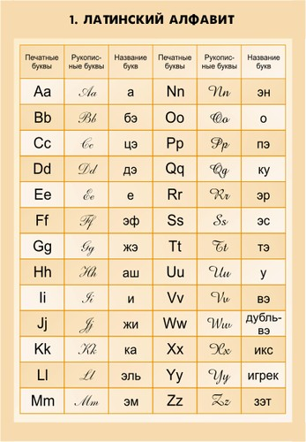
Латинский алфавит

Slide 7
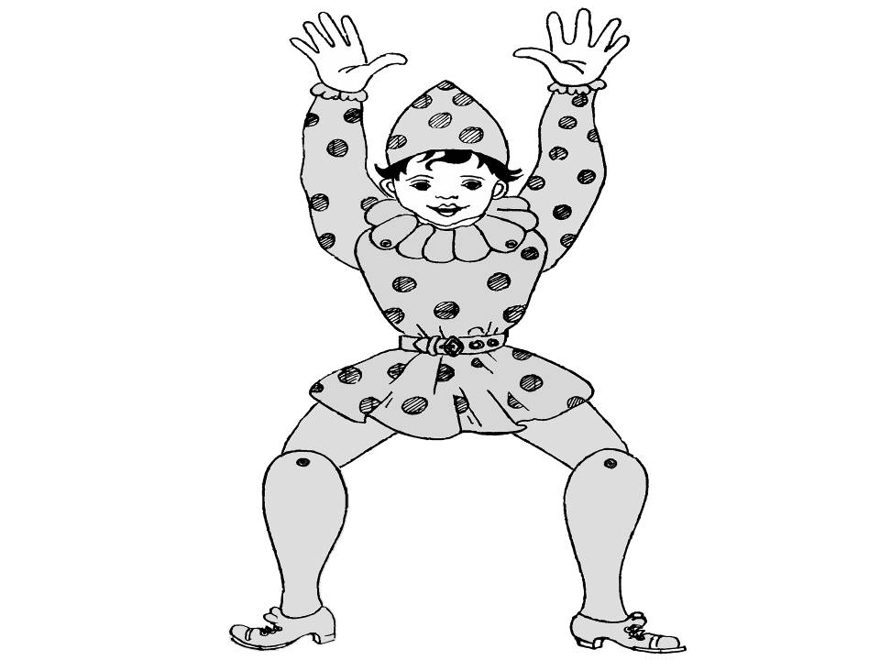

Slide 8
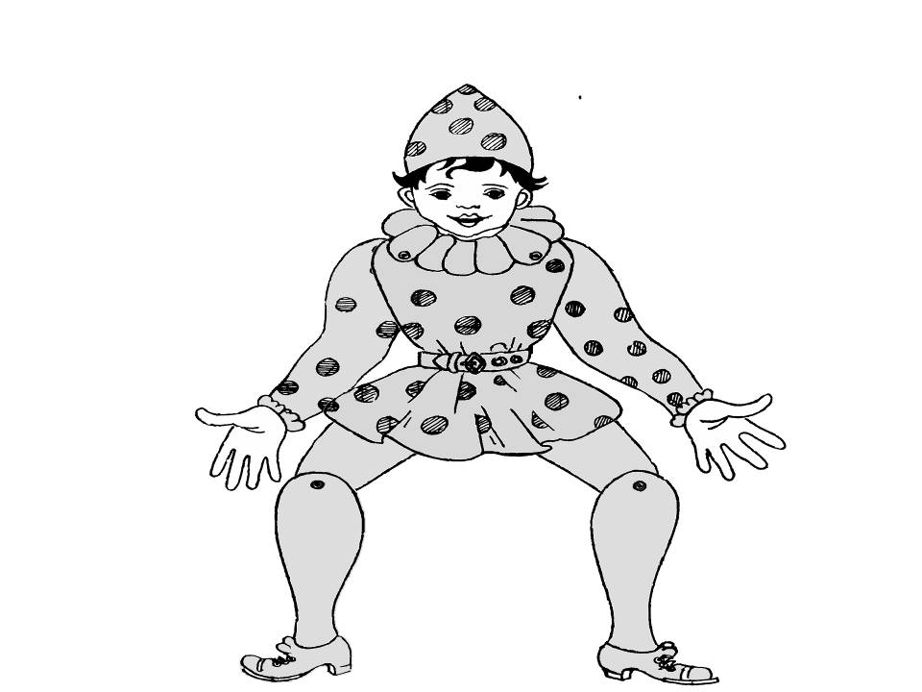

Slide 9
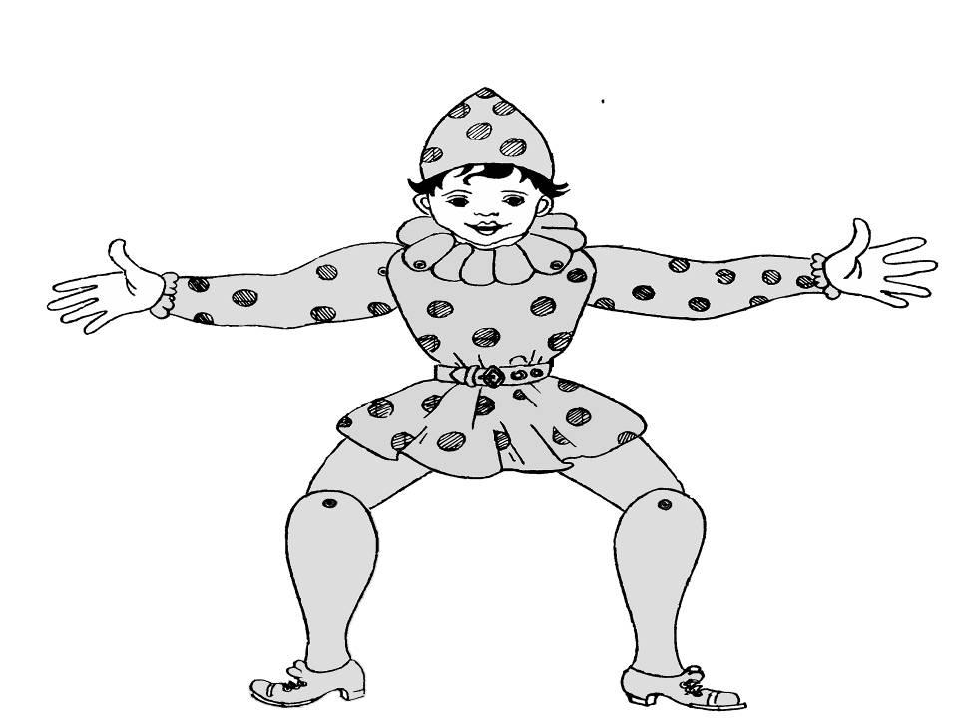

Slide 10
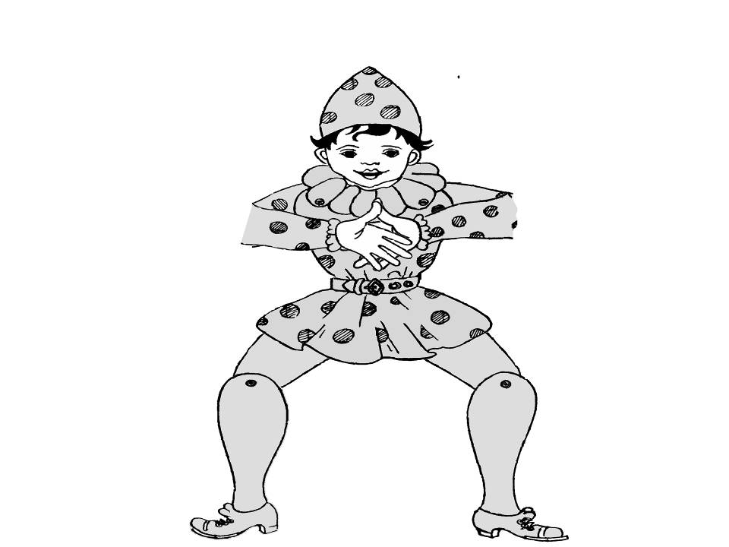

Slide 12
Буквенная запись свойств сложения и вычитания
Название свойства | Буквенная запись свойства | Значения букв

Slide 13
Буквенная запись свойств сложения и вычитания
Название свойства | Буквенная запись свойства | Значения букв
Переместительное | a + b = b + a | a, b – любые натуральные числа или 0
Сочетательное | a + (b + c)= (a + b) + c = = a + b + c | a, b и с – любые натуральные числа или 0
Свойство нуля при сложении | a + 0 = 0 + a = a | a – любое натуральное число или 0
Свойство вычитания числа из суммы | a – (b + c) = a – b – с = = a – с – b | b + с ≤ a
Свойство вычитания числа из суммы | (a + b) – с = a + (b – c) (a + b) – с = (a - c) + b | с ≤ b с ≤ a
Свойство нуля при вычитании | a – 0 = a, a – a =0 | a – любое натуральное число или 0

Slide 14
Закрепление
№ 337
a + (b +с) = a +b + c
a=9 873, b= 6 914, с=10 209
9 873 + (6 914 + 10 209) = 9 873 + 17 123 = 26 996
9 873 + 6 914 + 10 209 = 16 787 + 10 209 = 26 996
a – (b +с) = a – b – c
a=243, b=152, с=88
243 – (152 + 88) = 243 – 240 = 3
243 – 152 – 88 = 91 – 88 = 3
(a + b) – с = (a – с) + b,
если с ≤ a
(98 +47) – 58 = 145 – 58 = 87
(98 – 58) +47 = 40 + 47 = 87
(a + b) – с = (b – с) + a,
если с ≤ b
(93 + 97) – 95 = 190 – 95 = 95
93 + (97 – 95) = 93 + 2 = 95
23 + 49 + m = (23 +49) + m= 72+m
38 + n + 27 = 38 + 27 + n = (38 + 27) + n = = 65 + n
x + 54 + 27 = x + (54 + 27) = x + 81
176 + y + 24 = 176 + 24 + y = 200 + y
№ 338
№ 339
№ 341

Slide 15
Задача № 348
Краткая запись:
1 день – 23 дет.
2 день – ? дет., на b дет. б
3 день – ? дет., на 4 дет. м
? дет
23 + (23 + b) + (23 – 4) (дет.)
23 + (23 + b) + (23 – 4)= 65 + b
при b=7, 65 +7 = 72 (дет.)
при b=9, 65 + 9 = 74 (дет.)

Slide 16
Домашнее задание
п. 9, №366, 371 (а)

Slide 17
Подведение итогов урока
Что нового вы узнали на уроке?
Мы оставили место, чтобы записать тему урока, как бы ее сформулировали?
Какие цели нашего урока?
Как по-вашему мы достигли целей?

Slide 18
Тема урока «Буквенная запись свойств сложения и вычитания»

Slide 19
Спасибо за внимание!!!

